Slide 1

Муниципальное автономное дошкольное учреждение –детский сад комбинированного вида «Колосок»
Проект
«Снежный Городок»
Авторы проекта:
Воспитатели старшей группы
№26 «Ласточка»
Компанеец И.В.
Ковальчук Н.С.
2021 год

Slide 2
Участники проекта: воспитатели, дети и родители группы.
Возраст воспитанников: 6-й год жизни.
Вид проекта: краткосрочный, творческий
Продолжительность: 1 месяца.

Slide 3
Актуальность темы.
Сочетание движений с воздействием свежего воздуха является эффективным средством закаливания детей. Повышается сопротивляемость организма ребенка к простудным и инфекционным заболеваниям. В природных условиях движения детей становятся более естественными, непринужденными. По мере совершенствования двигательных движений растет и интерес ребят к ним.
В холодное время года длительность пребывания детей на воздухе в значительной степени зависит от правильной организации их деятельности, от создания необходимых условий для физических упражнений, веселых игр и развлечений. Зима дарит детям и свои особенные радости, веселые забавы на снегу.

Slide 4
Цель проекта: Организация пространства участка детского сада. Создание благоприятных условий для творческих и подвижных игр, и других видов деятельности детей на свежем воздухе.
Задачи проекта:
Воспитывать желание и интерес участвовать в подвижных играх на прогулке.
Расширять круг наблюдений детей за трудом взрослых. Поддерживать желание помогать взрослым.
Расширять представления детей о способах использования снежных построек.
Воспитывать бережные отношения к постройкам через формирование эстетических качеств.

Slide 5
Продукт проектной деятельности:
1. Создание «Снежного городка».
2.Участие в зимней спартакиаде

Slide 6
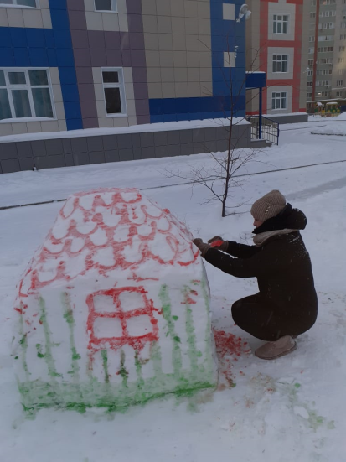
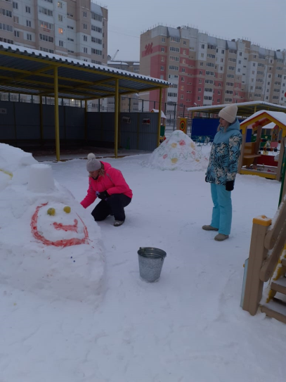
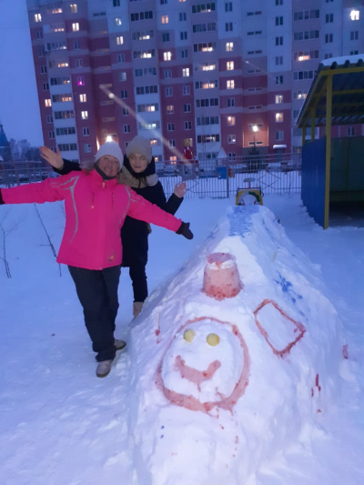
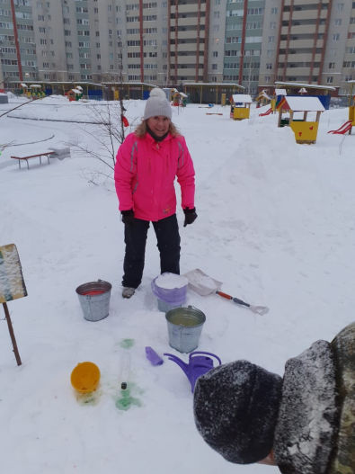
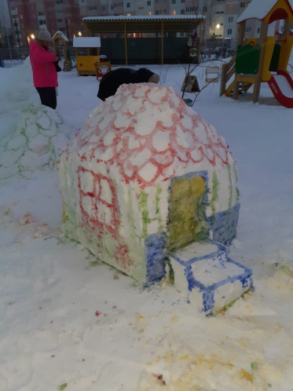
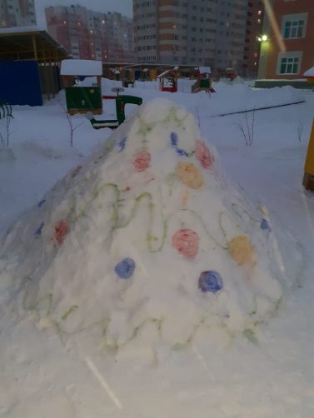
Создание «Снежного городка».

Slide 7
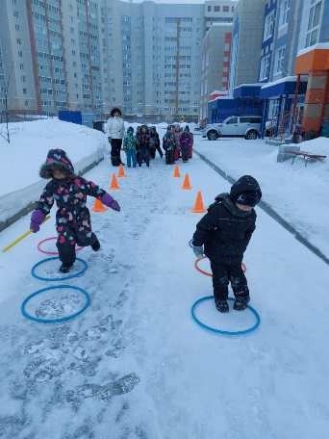
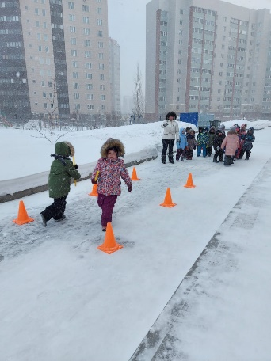
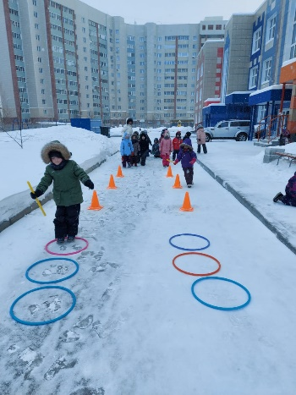
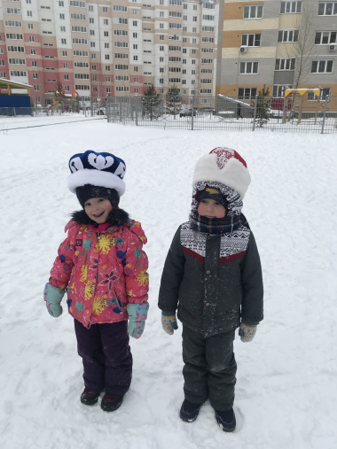
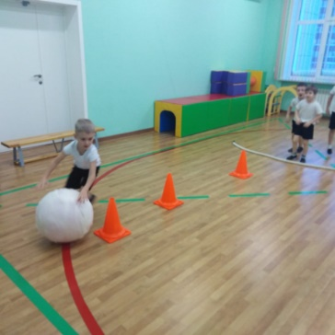
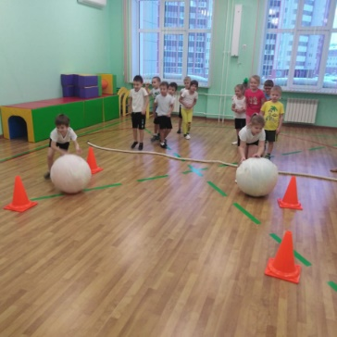
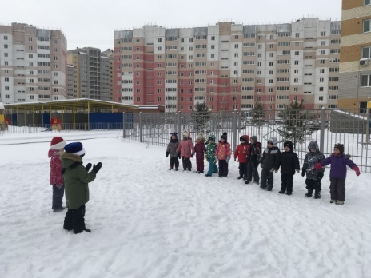
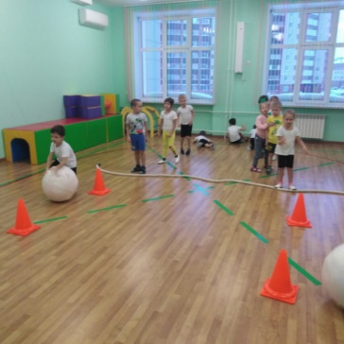
Участие в зимней спартакиаде

